Slide 1
第四章 曲线运动
万有引力与航天
第一课时 曲线运动
运动的合成与分解

Slide 2
考纲考情：5年10考
运动的合成与分解(Ⅱ)

Slide 3
[基础梳理]
一、曲线运动
1．速度方向
质点在某一点的瞬时速度的方向，沿曲线上该点的______方向．
2．运动性质
做曲线运动的物体，速度的方向时刻改变，故曲线运动一定是_______运动，即必然具有加速度．
切线
变速

Slide 4
3．曲线运动的条件
(1)运动学角度：物体的__________方向跟速度方向不在同一条直线上．
(2)动力学角度：物体所受________的方向跟速度方向不在同一条直线上．
加速度
合外力

Slide 5
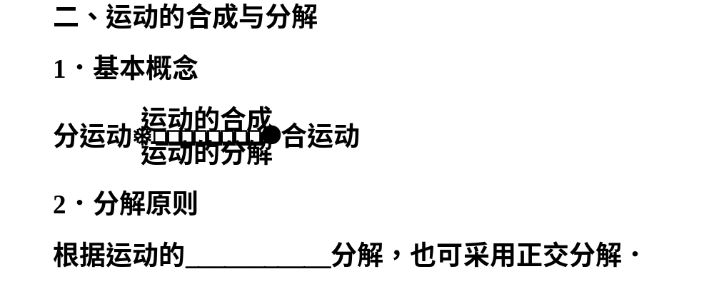
实际效果

Slide 6
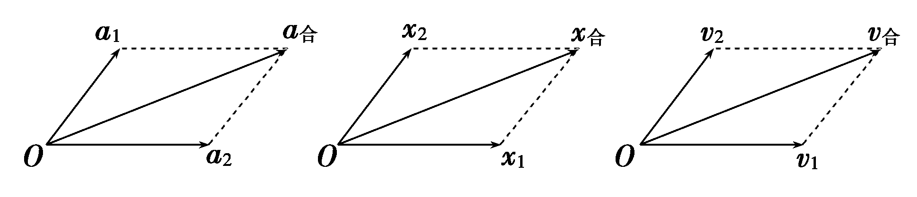
3．遵循的规律
位移、速度、加速度都是矢量，故它们的合成与分解都遵行________________定则．
(1)如果各分运动在同一直线上，需选取正方向，与正方向同向的量取“＋”号，与正方向反向的量取“－”号，从而将矢量运算简化为_______运算．
(2)两分运动不在同一直线上时，按照平行四边形定则进行合成，如图所示．
平行四边形
代数

Slide 7
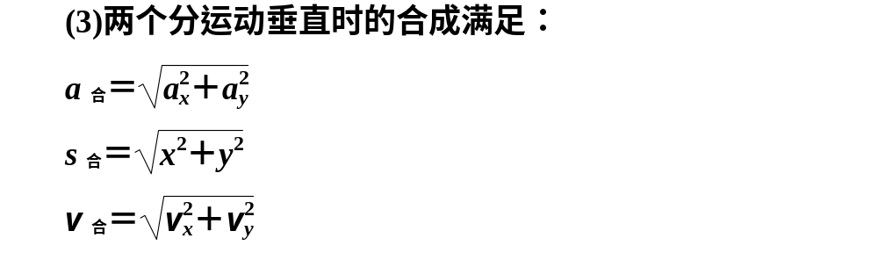

Slide 8
[小题快练]
1.做曲线运动的物体( )
A．速度一定改变 B．动能一定改变
C．加速度一定改变 D．机械能一定改变
[解析] 物体做曲线运动时速度的方向一定变化，速度的大小不一定变化，A正确．而动能是标量，大小与速度的平方成正比，与速度的方向无关，B错误．若物体运动中所受合外力是恒力，则加速度不变，如平抛运动，C错误．除重力外若物体不受其他外力或其他外力不做功，则其机械能不变，D错误．
[答案] A

Slide 9
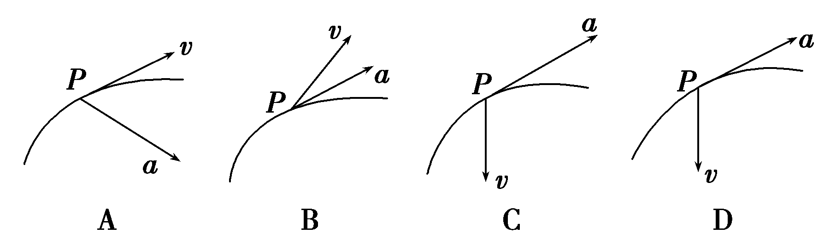
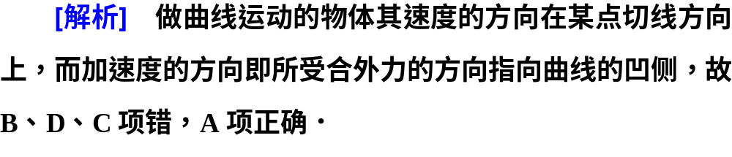
2．如图所示能正确描述质点运动到P点时的速度v和加速度a的方向关系( )

Slide 10
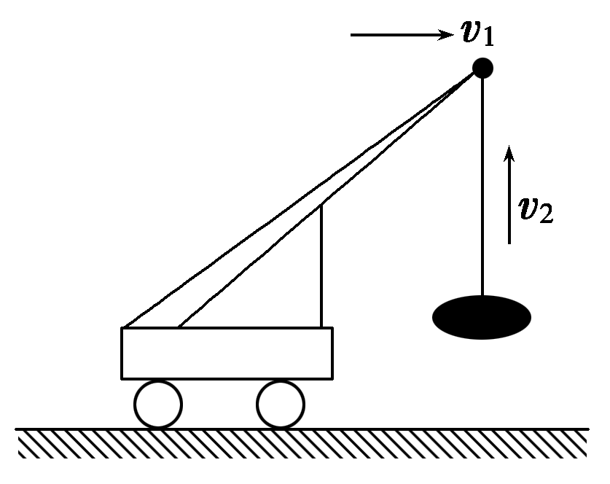
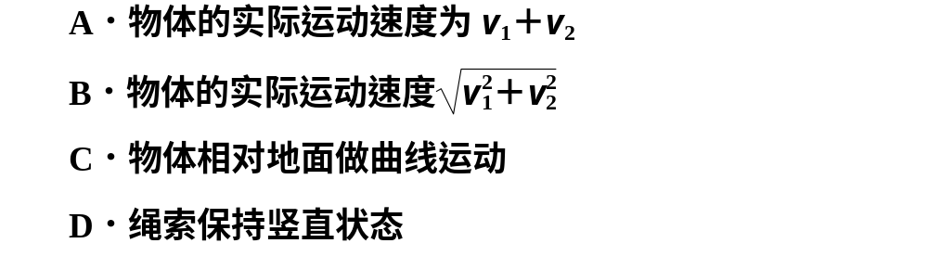
3．如图所示，吊车以v₁的速度沿水平直线向右匀速行驶，同时以v₂的速度匀速收拢绳索提升物体，下列表述正确的是( )

Slide 11
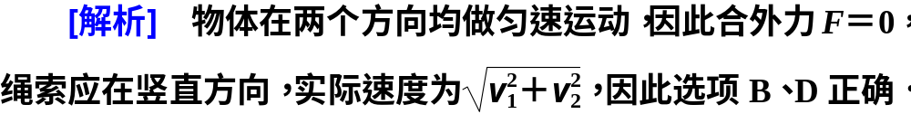

Slide 12
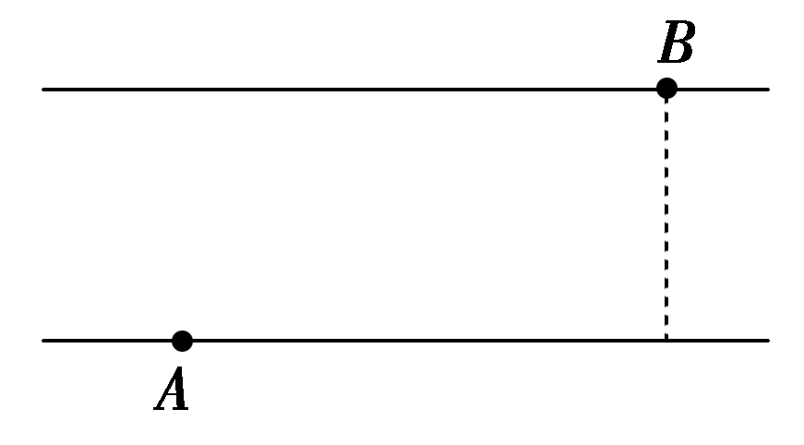
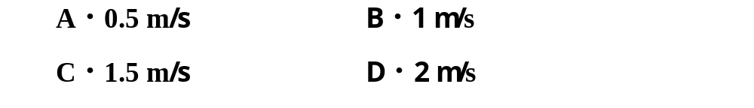
4．某河流中水流的速度是2 m/s，一小船要从河岸的A点沿直线匀速到达河对岸的B点，B点在河对岸下游某处，且A、B间的水平距离为100 m，河宽为50 m，则小船的速度至少为( )

Slide 13
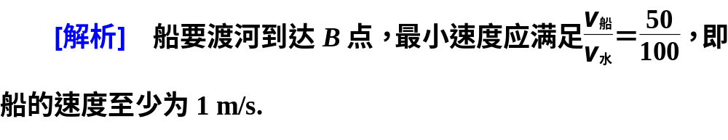

Slide 14
考向一 物体做曲线运动的条件与轨迹分析
1．曲线运动的条件及特点
(1)物体所受合力(或加速度)的方向与速度方向不在同一直线上．
(2)轨迹特点：轨迹在速度方向和合力方向之间，且向合力方向弯曲．

Slide 15
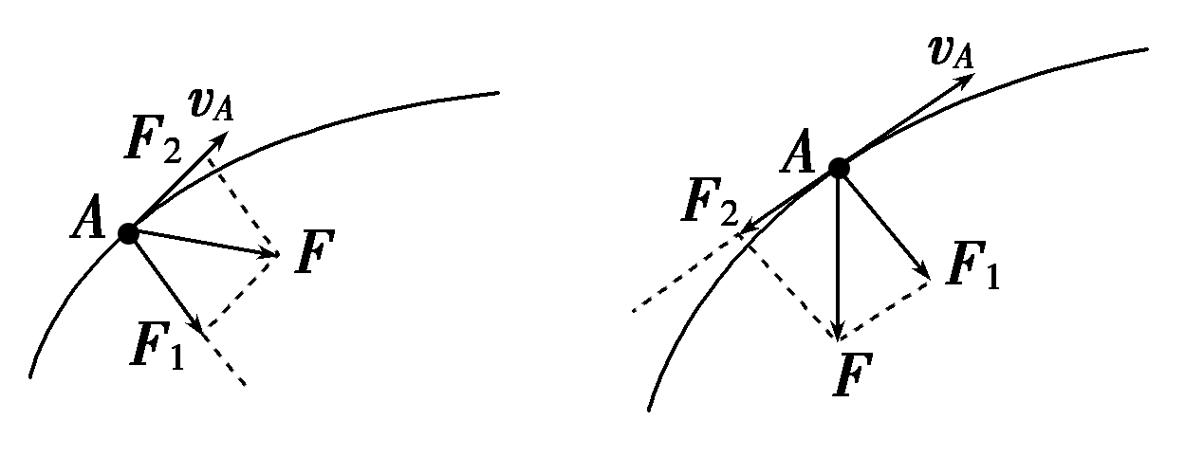
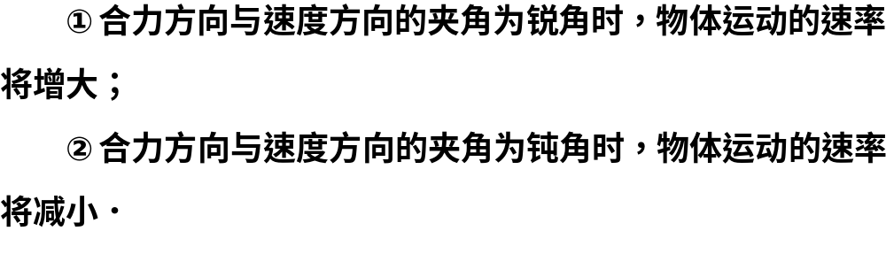
(3)合力的效果：合力沿切线方向的分力改变速度的大小，沿径向的分力改变速度的方向，如图所示的两个情景．

Slide 16
2．曲线运动的分类
名称 | 条件 | 合力特点 | 实例
匀变速曲线运动 | 物体所受合力方向与初速度的方向不在同一直线上 | 恒定不变 | 平抛运动
变加速曲线运动 | 物体所受合力方向与初速度的方向不在同一直线上 | 是变力，可能是大小变，也可能是方向变，还可能都变 | 匀速圆周运动

Slide 17
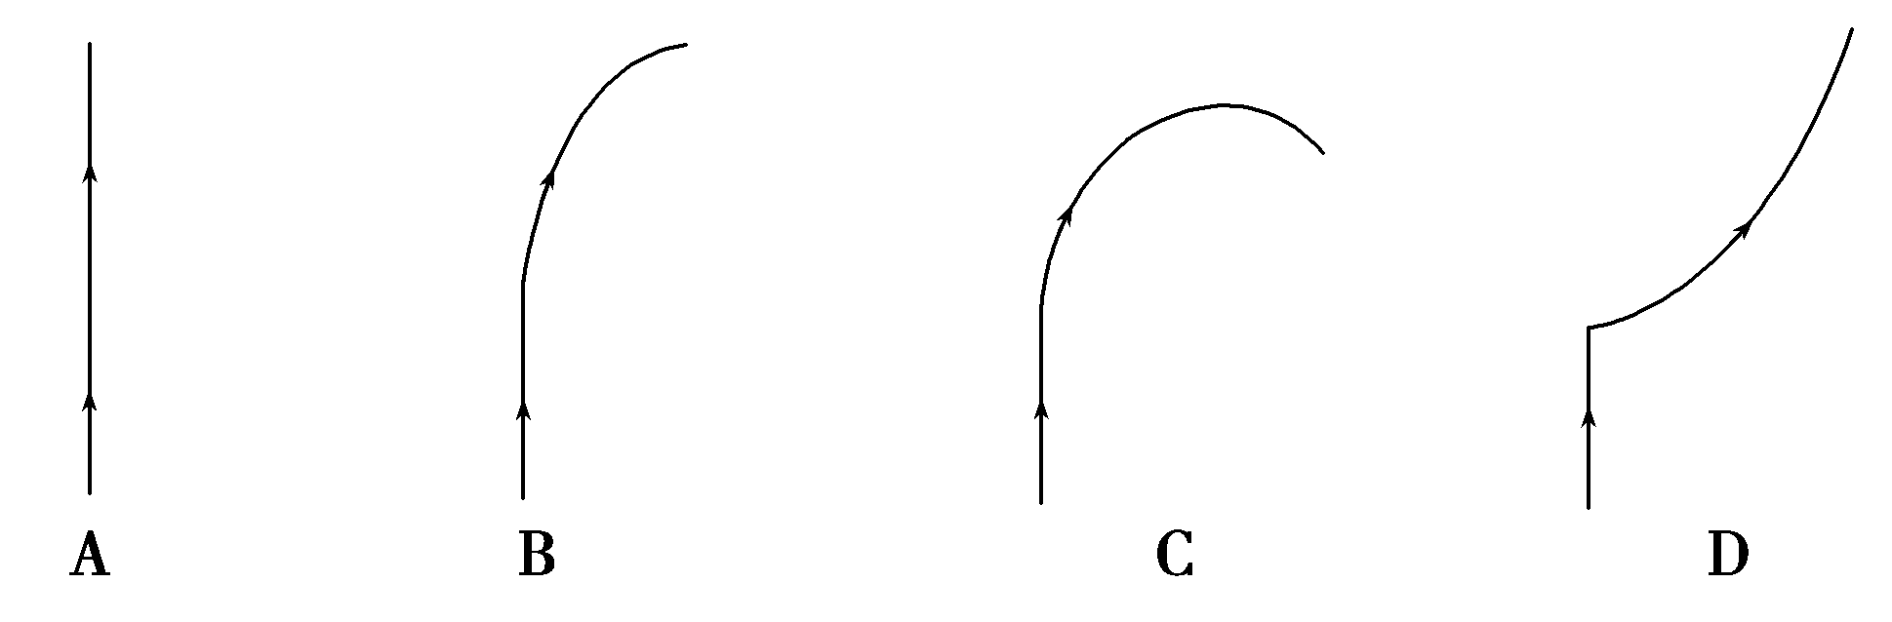
典例1 一小球在光滑水平面上以某速度做匀速直线运动，运动途中受到与水平面平行的恒定风力作用，则小球的运动轨迹可能是( )

Slide 18
[解题引路]
(1)物体做匀速直线运动的条件是什么？
(2)当所加外力与初速度方向相同时物体做什么性质的运动？当外力与初速度方向成一定夹角时物体做什么性质的运动？

Slide 19
[提示] (1)合外力为0
(2)匀加速直线运动 曲线运动

Slide 20
[解析] 因不知对小球的水平风力的具体方向，故轨迹有多种可能，A、B、C均有可能，因小球运动轨迹一定与小球速度方向相切，不可能出现如图D中折线，故D错误．
[答案] ABC

Slide 21

曲线运动轨迹始终夹在合力方向与速度方向之间，而且向合力的方向弯曲，或者说合力的方向总是指向曲线的“凹”侧．

Slide 22
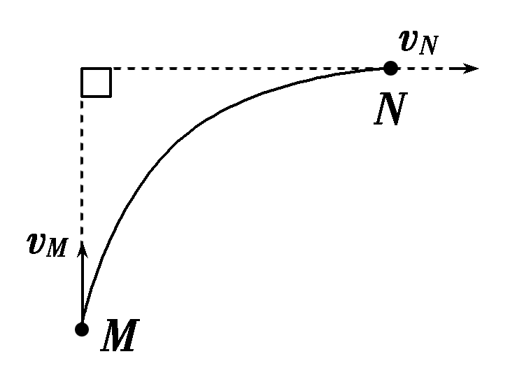
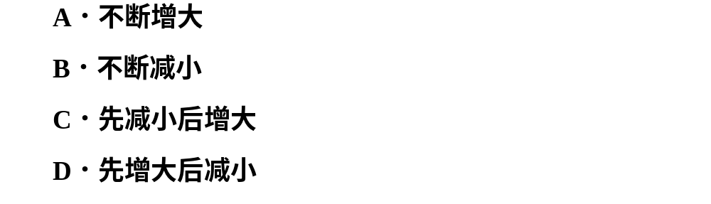
[针对训练]
1．(2016·威海市乳山高三期中)如图所示，一质点在一恒力作用下做曲线运动，从M点运动到N点时，质点的速度方向恰好改变了90°.在此过程中，质点的动能( )

Slide 23
[解析] 质点受恒力F作用，M点的速度方向竖直向上，N点速度方向水平向右，所以F的方向斜向右下，与初速度方向的夹角为钝角，因此恒力F先做负功．恒力与速度方向夹角不断减小，当夹角为锐角时，恒力做正功．因此动能先减小后增大，C正确．
[答案] C

Slide 24
考向二 运动的合成及运动性质分析
1．合运动与分运动的关系
运动的独立性 | 一个物体同时参与两个(或多个)运动，其中的任何一个运动并不会受其他分运动的干扰，而保持其运动性质不变，这就是运动的独立性原理．虽然各分运动互不干扰，但是它们共同决定合运动的性质和轨迹
运动的等时性 | 各个分运动与合运动总是同时开始，同时结束，经历时间相等(不同时的运动不能合成)
运动的等效性 | 各分运动叠加起来与合运动有相同的效果
运动的同一性 | 各分运动与合运动，是指同一物体参与的分运动和实际发生的运动，不是几个不同物体发生的不同运动

Slide 25
2.两个直线运动的合运动性质的判断
根据合加速度方向与合初速度方向判定合运动是直线运动还是曲线运动.
两个匀速直线运动 | 匀速直线运动
一个匀速直线运动、一个匀变速直线运动 | 匀变速曲线运动
两个初速度为零的匀加速直线运动 | 匀加速直线运动
两个初速度不为 零的匀变速直线运动 | 如v_{合}与a_{合}共线，为匀变速直线运动
 | 如v_{合}与a_{合}不共线，为匀变速曲线运动

Slide 26
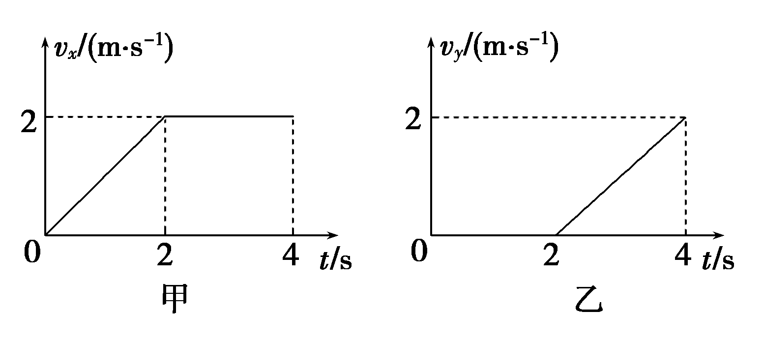
典例2 在一光滑水平面内建立平面直角坐标系，一物体从t＝0时刻起，由坐标原点O(0,0)开始运动，其沿x轴和y轴方向运动的速度—时间图象如图甲、乙所示，下列说法中正确的是( )
A．前2 s内物体沿x轴做匀加速直线运动
B．后2 s内物体继续做匀加速直线运动，但加速度沿y轴方向
C．4 s末物体坐标为(4 m,4 m)
D．4 s末物体坐标为(6 m,2 m)

Slide 27
[解题引路]
(1)判断物体运动性质时要分析物体的加速度特点及加速度与速度方向间的关系．
(2)确定物体在某时刻的坐标时，要沿x轴和y轴分别计算物体的位移．

Slide 28
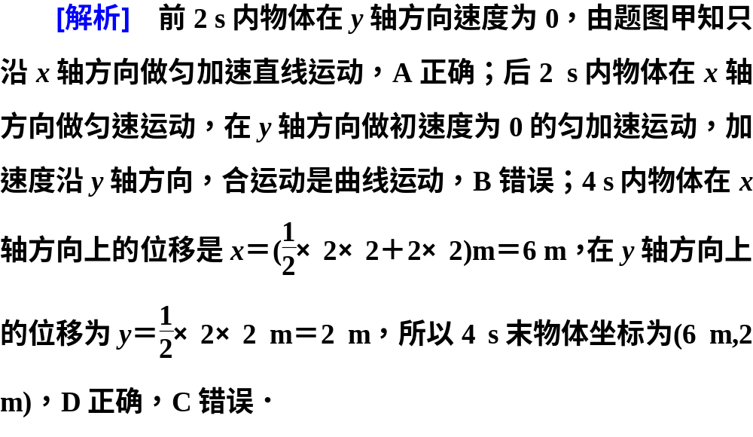

Slide 29
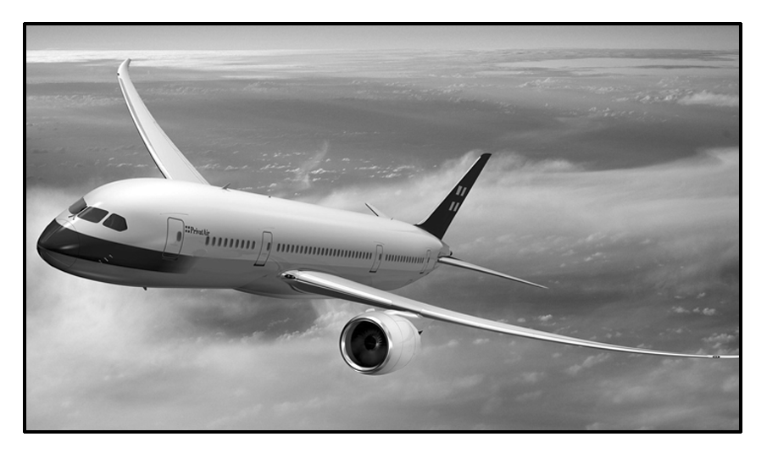
[针对训练]
2．如图所示，从广州飞往上海的波音737航班上午10点到达上海浦东机场，若飞机在降落过程中的水平分速度为60 m/s，竖直分速度为6m/s，已知飞机在水平方向做加速度大小等于2m/s²的匀减速直线运动，在竖直方向做加速度大小等于0.2 m/s²的匀减速直线运动，则飞机落地之前( )
A．飞机的运动轨迹为曲线
B．经20 s飞机水平方向的分速度与竖直方向的分速度大小相等
C．在第20 s内，飞机在水平方向的分位移与竖直方向的分位移大小相等
D．飞机在第20 s内，水平方向的平均速度为21 m/s

Slide 30
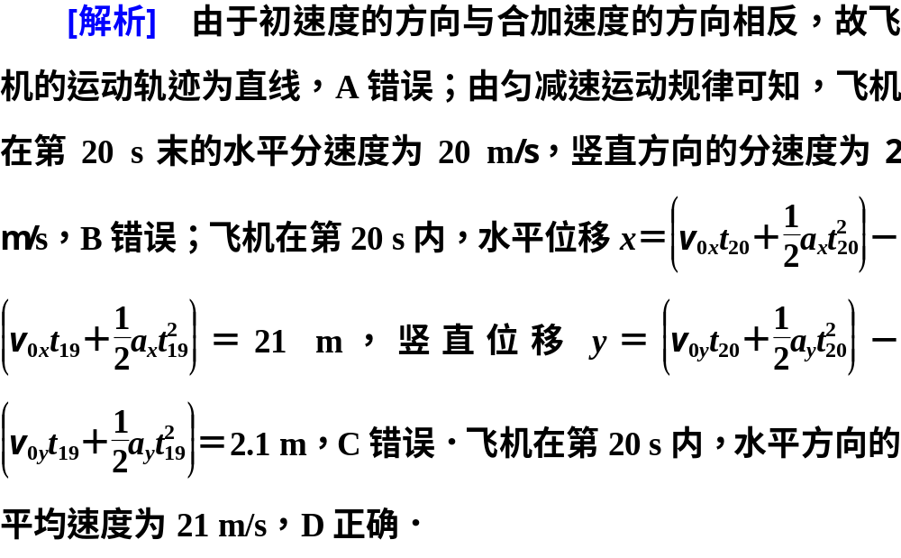
[答案] D

Slide 31
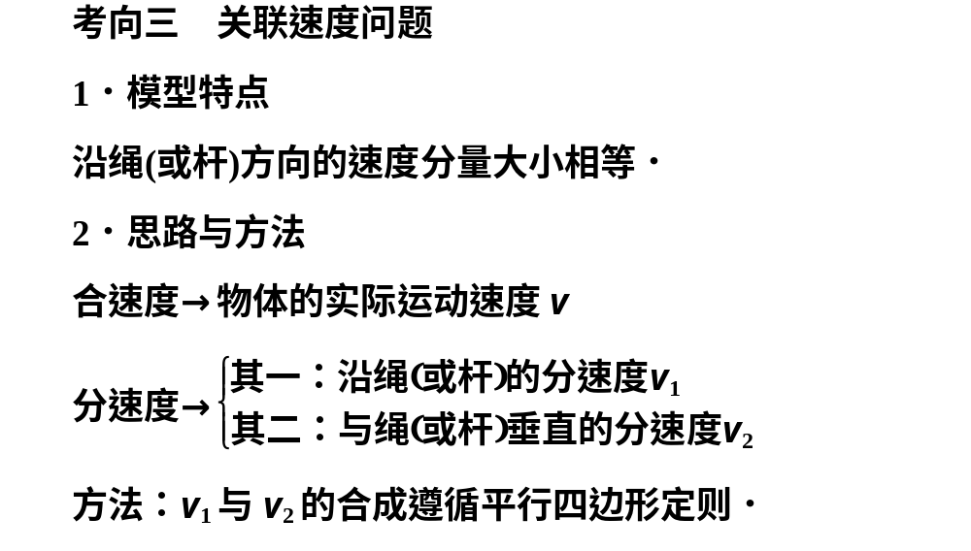

Slide 32
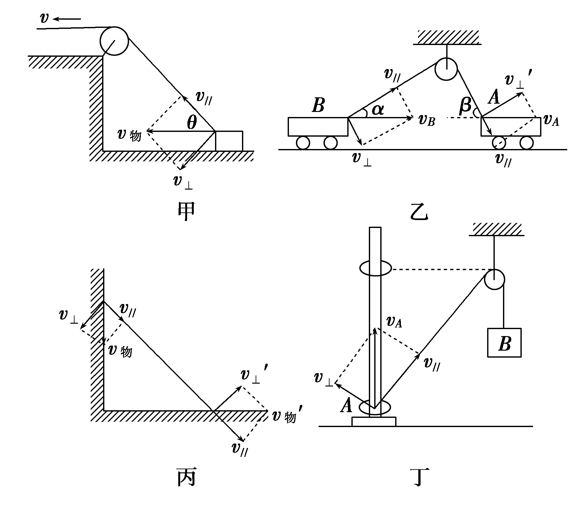
3．解题的原则
把物体的实际速度分解为垂直于绳(杆)和平行于绳(杆)的两个分量，根据沿绳(杆)方向的分速度大小相等求解．常见的模型如图所示．

Slide 33
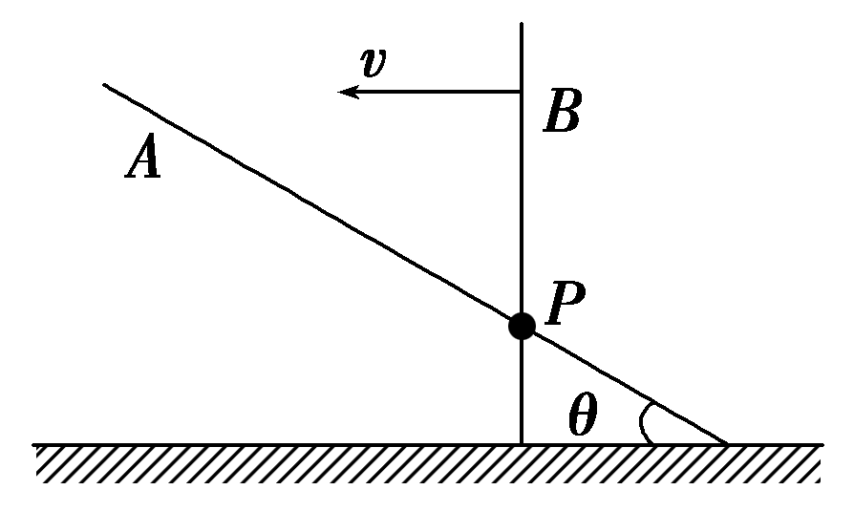
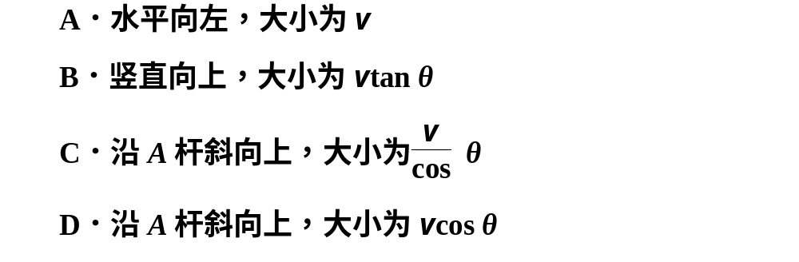
典例3 如图所示，水平面上固定一个与水平面夹角为θ的斜杆A，另一竖直杆B以速度v水平向左做匀速直线运动，则从两杆开始相交到最后分离的过程中，两杆交点P的速度方向和大小分别为( )

Slide 34
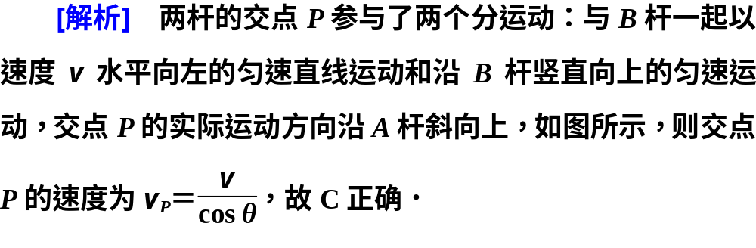
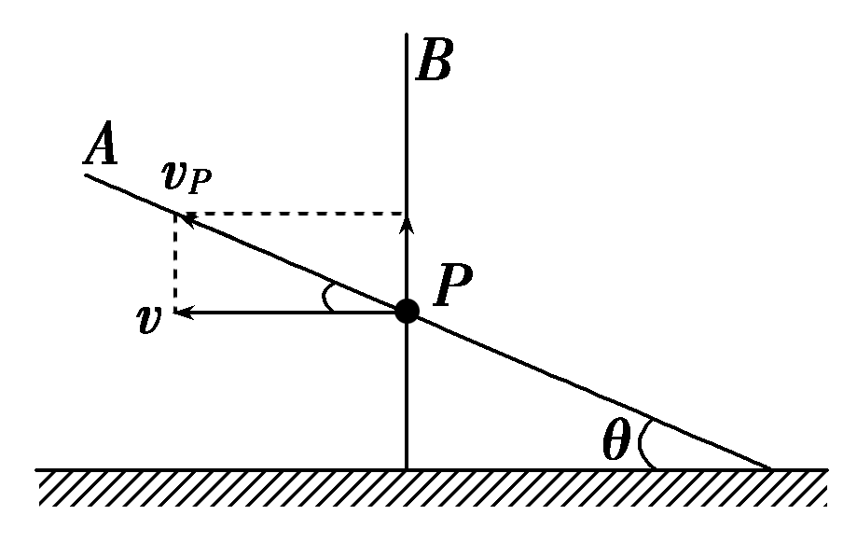

Slide 35
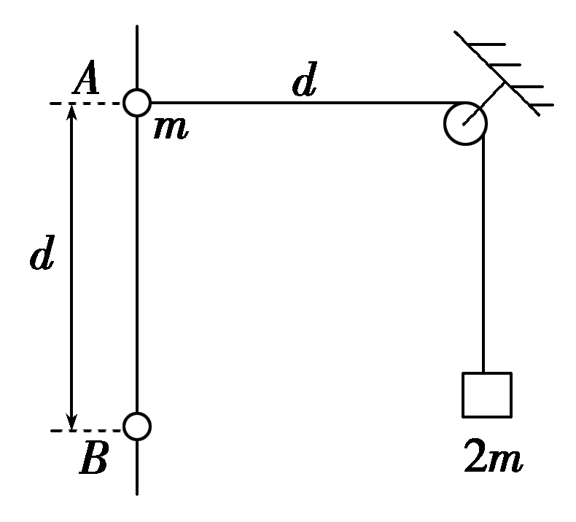
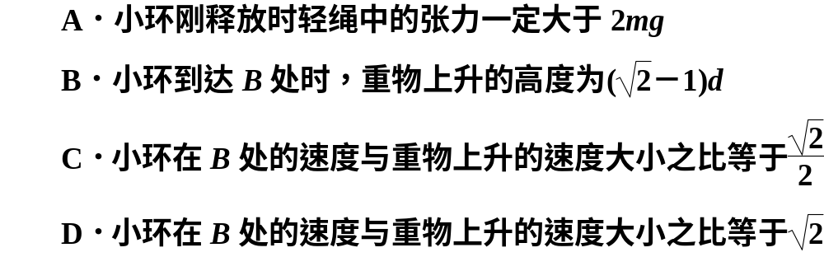
[针对训练]
3．如图所示，将质量为2m的重物悬挂在轻绳的一端，轻绳的另一端系一质量为m的小环，小环套在竖直固定的光滑直杆上，光滑定滑轮与直杆的距离为d.现将小环从与定滑轮等高的A处由静止释放，当小环沿直杆下滑距离也为d时(图中B处)，下列说法正确的是(重力加速度为g)( )

Slide 36
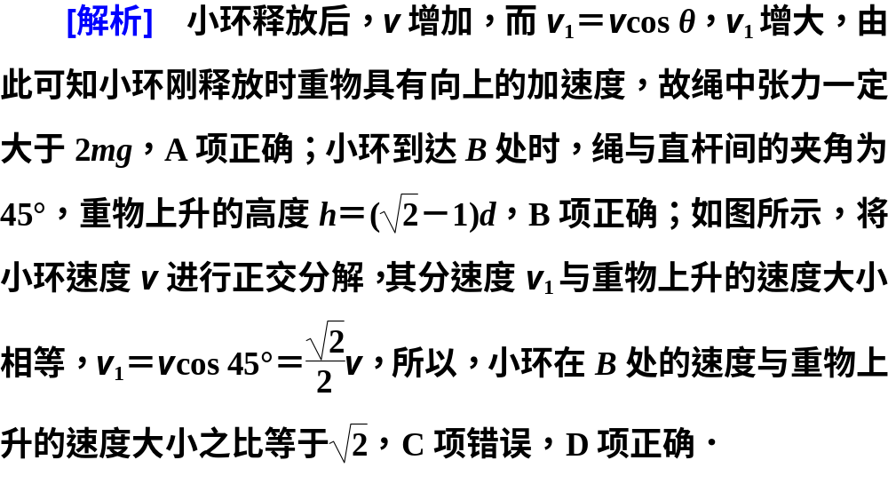

Slide 37
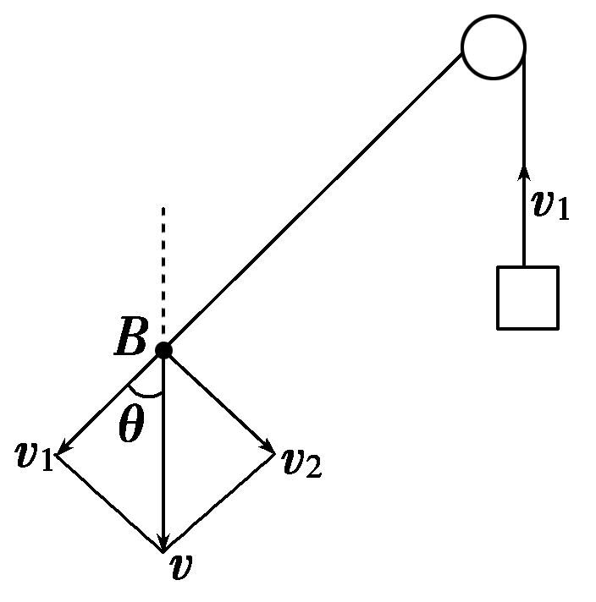

Slide 38
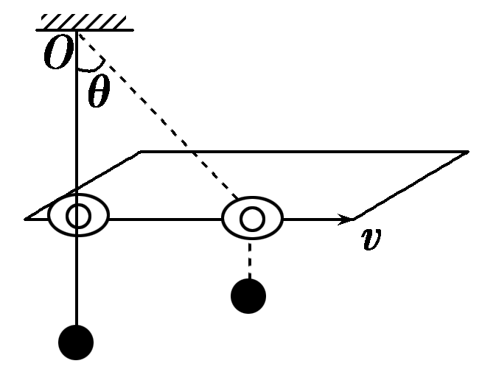
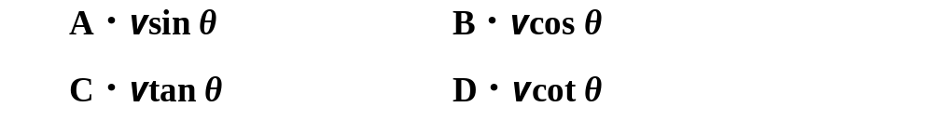
4．(2016·豫东、豫北十校模拟)如图所示，细线一端固定在天花板上的O点，另一端穿过一张CD光盘的中央小孔后拴着一个橡胶球，橡胶球静止时，竖直悬线刚好挨着水平桌面的边沿．现将CD光盘按在桌面上，并沿桌面边缘以速度v匀速移动，移动过程中，CD光盘中央小孔始终紧挨桌面边线，当悬线与竖直方向的夹角为θ时，小球上升的速度大小为( )

Slide 39
[解析] 将光盘水平向右移动的速度v分解为沿细线方向的速度和垂直于细线方向的速度，而小球上升的速度大小与速度v沿细线方向的分速度大小相等，故可得：v_{球}＝vsin θ，A正确．
[答案] A

Slide 40
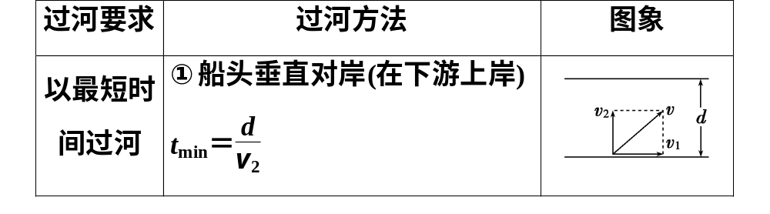
特色专题系列之(十一)小船渡河模型问题分析
1．三种速度：v₁(水的流速)、v₂(船在静水中的速度)、v(船的实际速度)．
2．三种情景

Slide 41
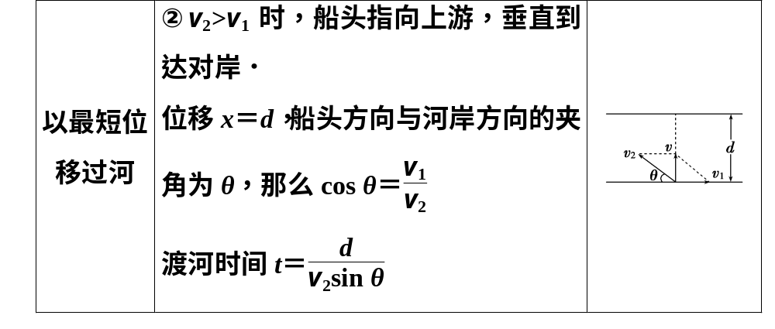

Slide 42
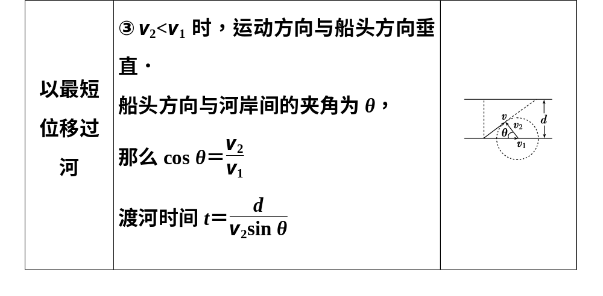

Slide 43
范例 河宽l＝300 m，水速u＝1 m/s，船在静水中的速度v＝3 m/s，欲分别按下列要求过河时，船头应与河岸成多大角度？过河时间是多少？
())以最短时间过河；
(2)以最小位移过河；
(3)到达正对岸上游100 m处．

Slide 44
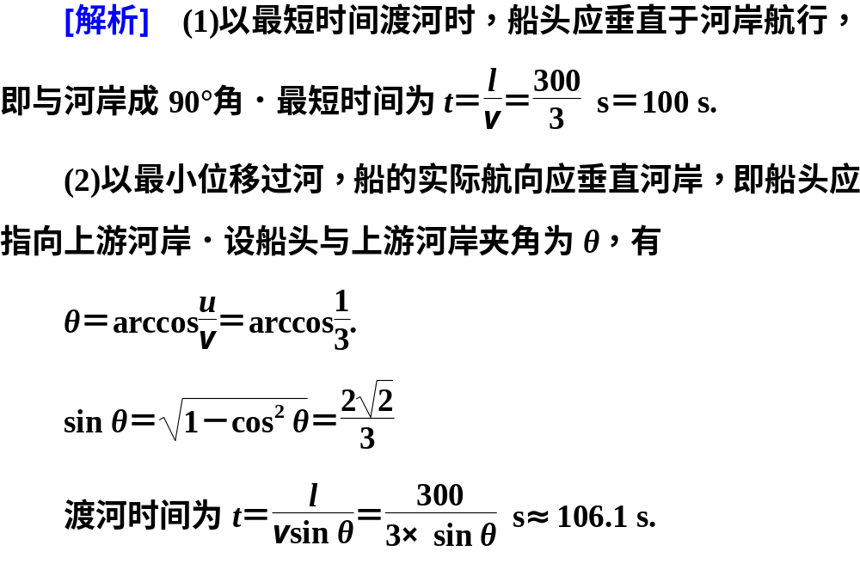

Slide 45
(3)设船头与上游河岸夹角为α，则有(vcos α－u)t＝x
vtsin α＝l
两式联立得：α＝53°，t＝125 s.
[答案] 见解析

Slide 46
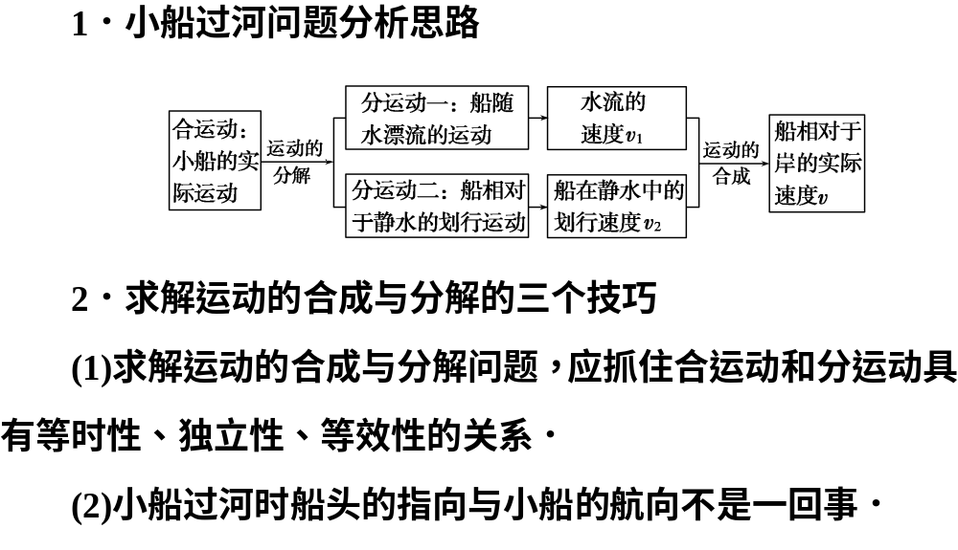

Slide 47
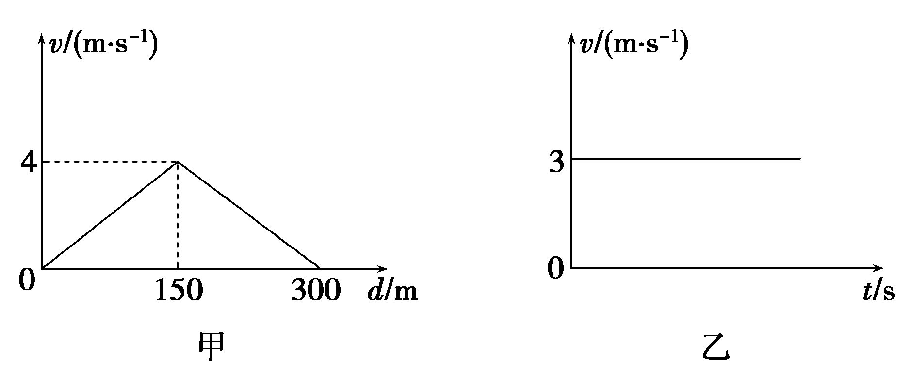
[迁移训练]
1．河水的流速与河岸距离的变化关系如图甲所示，船在静水中的速度与时间的关系如图乙所示，若要使船以最短时间渡河，则( )

Slide 48
A．船渡河的最短时间是60 s
B．船在行驶过程中，船头始终与河岸垂直
C．船在河水中航行的轨迹是一条直线
D．船在河水中的最大速度是5 m/s

Slide 49
[解析] 在运动的合成与分解中合运动与分运动具有等时性，当船头始终与河岸垂直时分运动时间最短，则船渡河的最短时间为100 s．由于合运动的方向在不断变化，所以船在河水中航行的轨迹为曲线，由图象可知船在河水中的最大速度是5 m/s.
[答案] BD

Slide 50
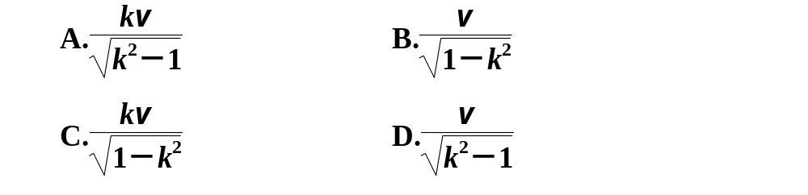
2．(2014·四川高考)有一条两岸平直、河水均匀流动、流速恒为v的大河．小明驾着小船渡河，去程时船头指向始终与河岸垂直，回程时行驶路线与河岸垂直．去程与回程所用时间的比值为k，船在静水中的速度大小相同，则小船在静水中的速度大小为( )

Slide 51
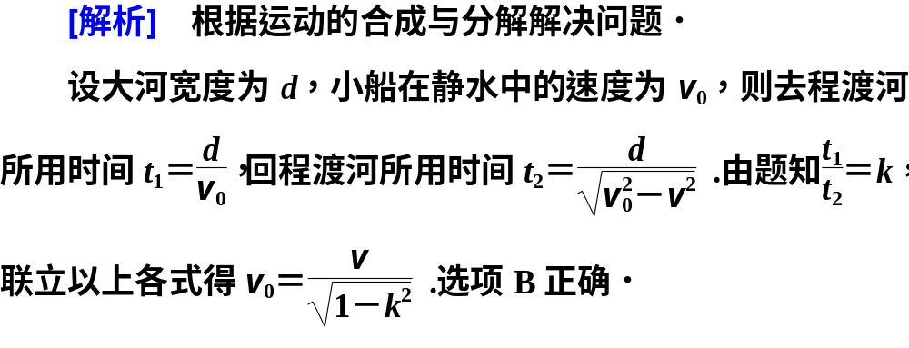

Slide 52
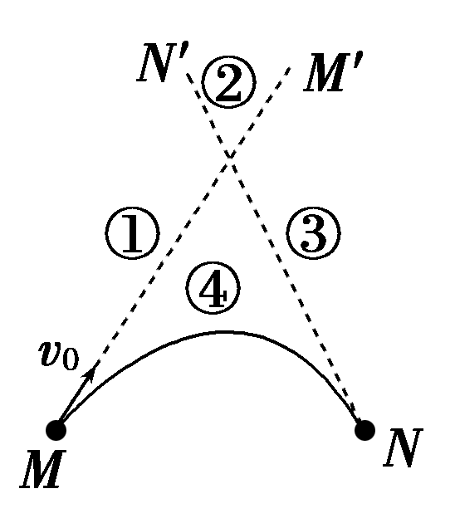
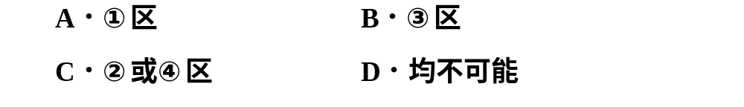
频考一 物体做曲线运动的条件与轨迹判定
1．(2016·安庆高三上学期期中)小钢球m以初速度v₀在光滑水平面上运动，后受到磁极的侧向作用力而做曲线运动，从M点运动到N点，如图所示，过轨迹上M、N两点的切线MM′和NN′将轨迹MN上方的空间划分为四个区域，由此可知，磁铁可能处在哪个区域( )

Slide 53
[解析] 曲线运动中，物体的运动轨迹偏向合力所指的方向；由图可知，磁铁只能在轨迹MN下方的区域内，故答案只能选D.
[答案] D

Slide 54
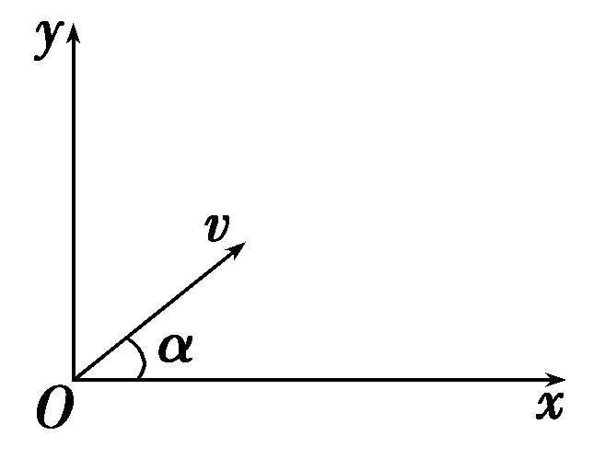
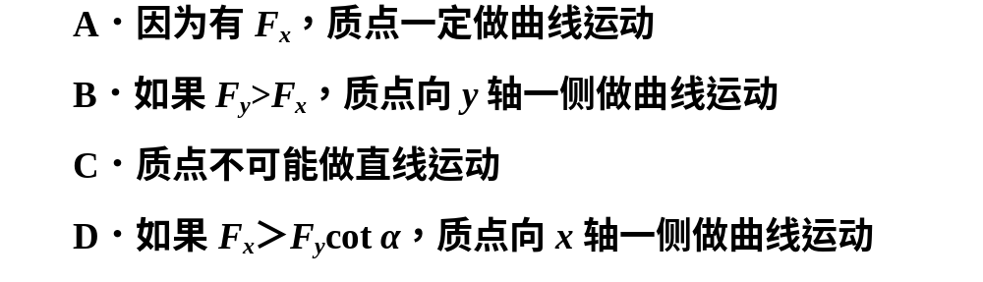
2．光滑平面上一运动质点以速度v通过原点O，v与x轴正方向成α角(如图)，与此同时对质点加上沿x轴正方向的恒力F_{x}和沿y轴正方向的恒力F_{y}，则( )

Slide 55
[解析] 若F_{y}＝F_{x}tan α，则F_{x}和F_{y}的合力F与v在同一直线上，此时质点做直线运动．若F_{x}>F_{y}cot α，则F_{x}、F_{y}的合力F与x轴正方向的夹角β<α，则质点向x轴一侧做曲线运动，故正确选项为D.
[答案] D

Slide 56
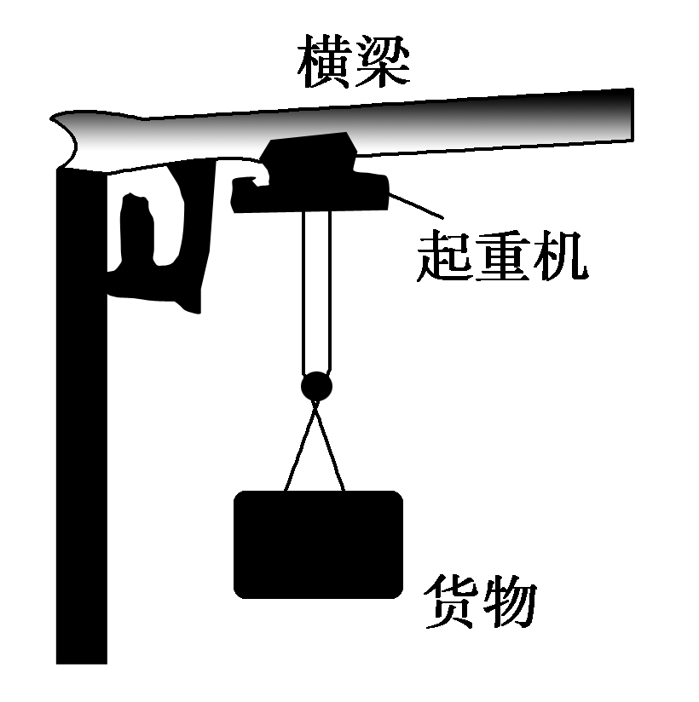
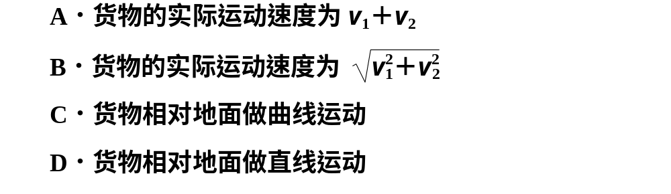
频考二 运动的合成与分解
3．如图所示，起重机将货物沿竖直方向以速度v₁匀速吊起，同时又沿横梁以速度v₂水平匀速向右运动，关于货物的运动下列表述正确的是( )

Slide 57
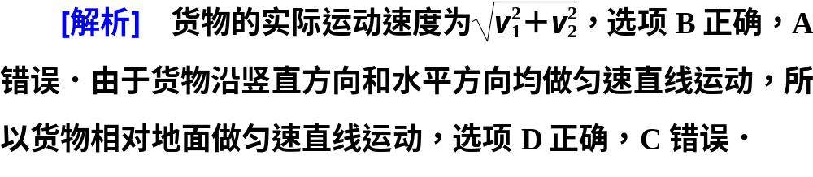

Slide 58
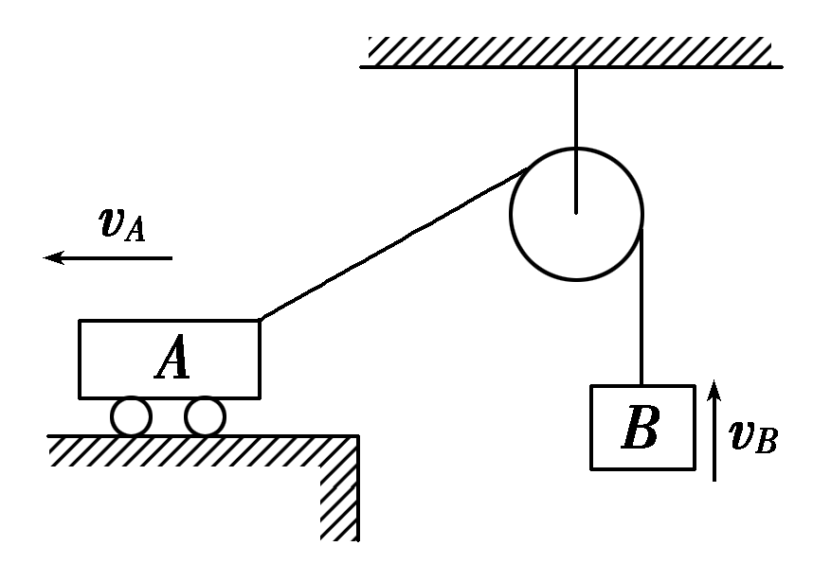
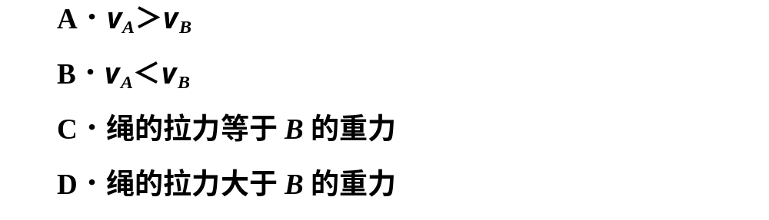
4．如图所示，做匀速直线运动的小车A通过一根绕过定滑轮的长绳吊起一重物B，设重物和小车速度的大小分别为v_{B}、v_{A}，则( )

Slide 59
[解析] 小车A向左运动的过程中，小车的速度是合速度，可分解为沿绳方向与垂直于绳方向的速度，如图所示，由图可知v_{B}＝v_{A}cos θ，则v_{B}<v_{A}，小车向左运动的过程中θ角减小，v_{B}增大，B做向上的加速运动，故绳的拉力大于B的重力．故A、D正确．
[答案] AD

Slide 60
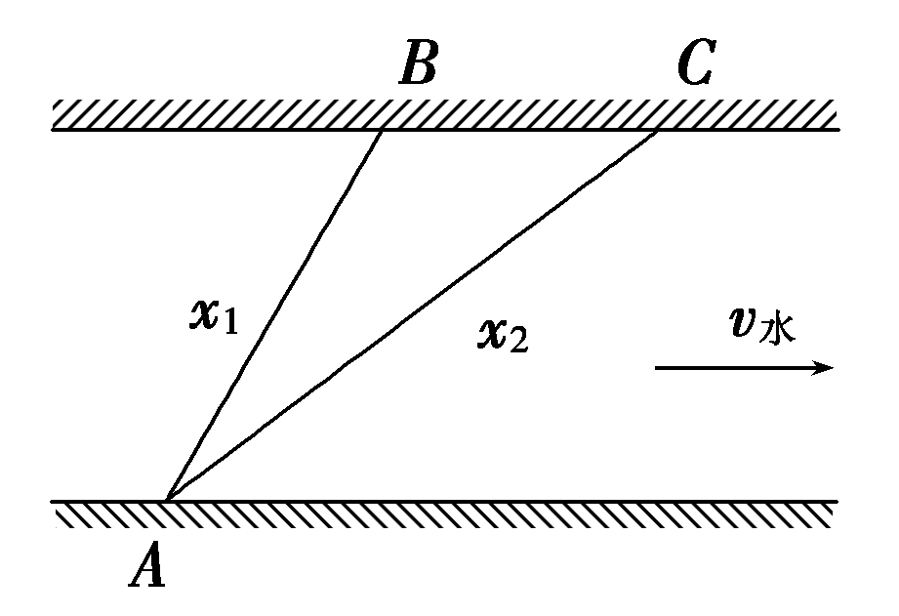

5．如图所示，两次渡河时船相对水的速度大小和方向都不变．已知第一次实际航程为A至B，位移为x₁，实际航速为v₁，所用时间为t₁.由于水速增大，第二次实际航程为A至C，位移为x₂，实际航速为v₂，所用时间为t₂.则( )

Slide 61


Slide 62

课时作业（十）
点击图标进入…

Slide 63
谢谢观看！

